Slide 1
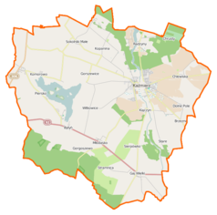
Architektura dawna w Gminie Kaźmierz
Przygotował : Michał Piwiński

Slide 2
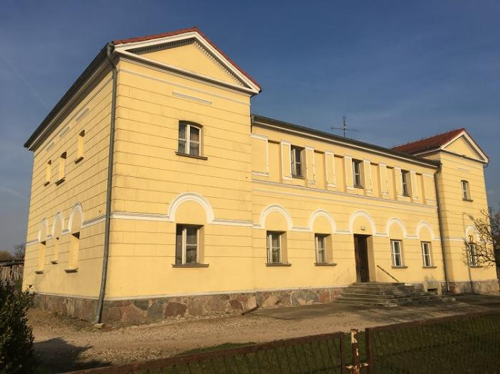
Krótki opis budowli
Przy szosie stoi budynek dawnej poczty konnej o cechach późnoklasycznych z polowy XIX w. z dwoma bocznymi skrzydłami. Była to jedna ze stacji służąca zmianie koni na trasie z Poznania do Berlina. W drugiej połowie XIX w. między Szamotułami a Gajem Wielkim istniało stałe połączenie dzięki kursującemu raz dziennie czteroosobowemu wozowi pocztowemu.
Poczta konna w Gaju Wielkim

Slide 3
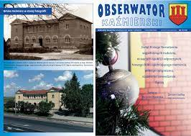
Epoka i styl w którym poczta została wykonana
Budowla pochodzi z epoki romantyzmu. Zbudowano ją w stylu Neogotyckim.

Slide 4
Kto i kiedy zbudował pocztę
System poczty konnej w Polsce w XIX w. założył włoski ród Tasso.
Co dziś znajduje się w budynku poczty
Dziś dawna poczta konna służy jako budynek mieszkalny. Został odnowiony i pomalowany. Moim zdaniem prezentuje się bardzo dobrze. Gdybym miał możliwość bardzo chętnie bym tam zamieszkał, mając na uwadze że był to jeden z najważniejszych budynków w Wielkopolsce w XIX w.

